Slide 1

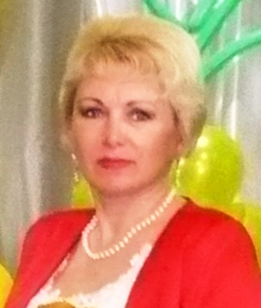
Муниципальное образование Грачёвский район Оренбургской области
Руководитель:
Ирина Алексеевна Ромашкина

Slide 2
Нормативно-правовое обеспечение
ФЗ от 19.05.1995 №82 ФЗ «Об общественных объединениях с изменениями»;
ФЗ от 28.06.1995 №98 ФЗ «О государственной поддержке молодёжных и детских объединений»;
ФЗ от 11.08.1995 №135-ФЗ «О благотворительной деятельности и добровольчестве (волонтёрстве)»;
ФЗ от 12.01.1996 №7-ФЗ «О некоммерческих организациях с изменениями»
ФЗ от 05.02.2018 №15- ФЗ «О внесении изменений в отдельные законодательные акты РФ по вопросам добровольчества (волонтёрства)»
ФЗ от 23.04. 2018 №98 -ФЗ;
Концепция развития добровольчества (волонтёрства) до 2025 г.;
План мероприятий по реализации Концепции содействию развитию добровольчества до 2025г
Постановление администрации Грачевского района от 22.06.2018 № 352-п «О координационном совете по вопросам добровольчества (волонтерства) при главе МО Грачевский район Оренбургской области»;
Постановление администрации муниципального образования Грачёвский район Оренбургской области от 20.03.2020 №185 п;
Устав муниципального автономного учреждения дополнительного образования «Центр развития творчества детей и юношества», на основании которого создан ресурсный «Центр поддержки добровольчества»
Взаимодействие с добровольческими организациями определяет «Порядок взаимодействия органов местного самоуправления с организаторами добровольческой (волонтерской) деятельности, добровольческими (волонтерскими) организациями».

Slide 3
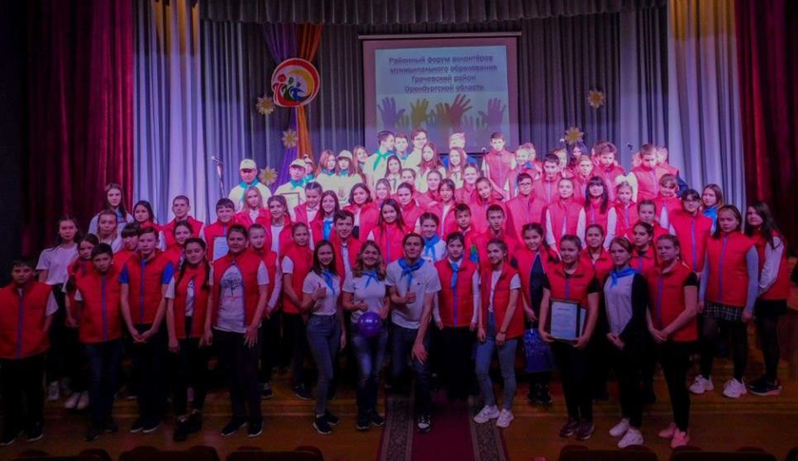
Среди грачёвских граждан молодёжь такая есть,
Волонтёрами зовут их, и талантов в них не счесть!
Внутри людей огонь бессмертный добра и сострадания,
И трудности им нипочём – исполнят все задания!
Поддерживают нуждающихся
Помогают событиям
Сохраняют
историческую память
Помогут добру случится

Slide 4
Цель: развитие добровольческого движения в муниципалитете.
Деятельность Центра поддержки добровольчества:
Организация взаимодействия между добровольцами (волонтерами), организациями, представителями органов исполнительной власти, НКО, СМИ, бизнесом, местными сообществами и др.;
Организация системной работы с добровольческими организациями, продвижение гражданских инициатив и лучших добровольческих (волонтерских) проектов;
Оказание консультаций и иных видов услуг;
Информационная поддержка деятельности добровольческих (волонтерских) организаций и их проектов;
Повышение компетенций участников добровольческого (волонтерского) движения, в том числе сотрудников органов исполнительной власти и государственных учреждений;
Нематериальное поощрение граждан, участвующих в добровольческой (волонтерской) деятельности.

Slide 5
НАПРАВЛЕНИЯ ВОЛОНТЕРСКОЙ ДЕЯТЕЛЬНОСТИ
Социальные волонтёры
Событийные волонтёры
Волонтёры патриотического направления
Волонтёры экологического направления
Волонтёры профилактического направления
Волонтёры Культуры
Волонтёры Медики
Серебряное волонтёрство

Slide 6
27 добровольческих организаций
674 волонтёра
19
на базе образовательных организаций
1
на базе учреждений культуры
1
ГБУЗ «ГрачёвскаяРБ»
1
ГАУ КЦСОН
1
МФЦ

Slide 7
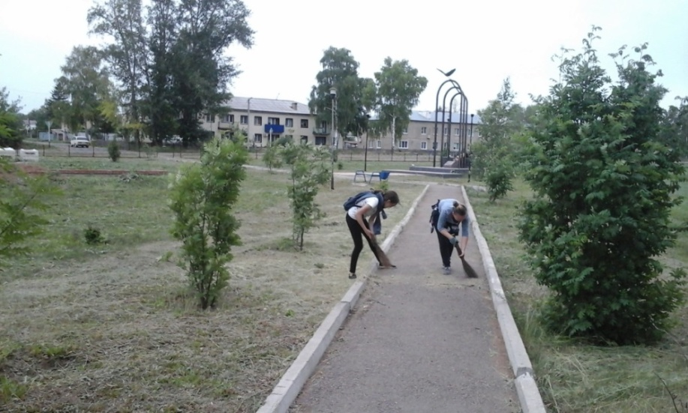
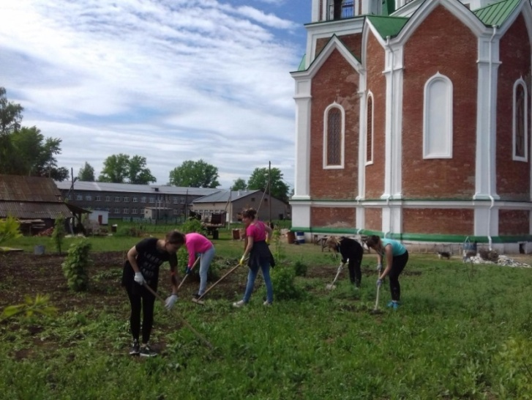
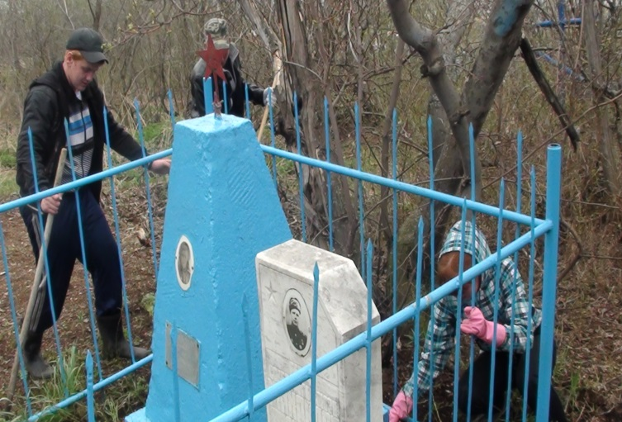
Волонтёры Победы
Проведение субботников по благоустройству воинских захоронений, аллей Славы и памятных мест

Slide 8
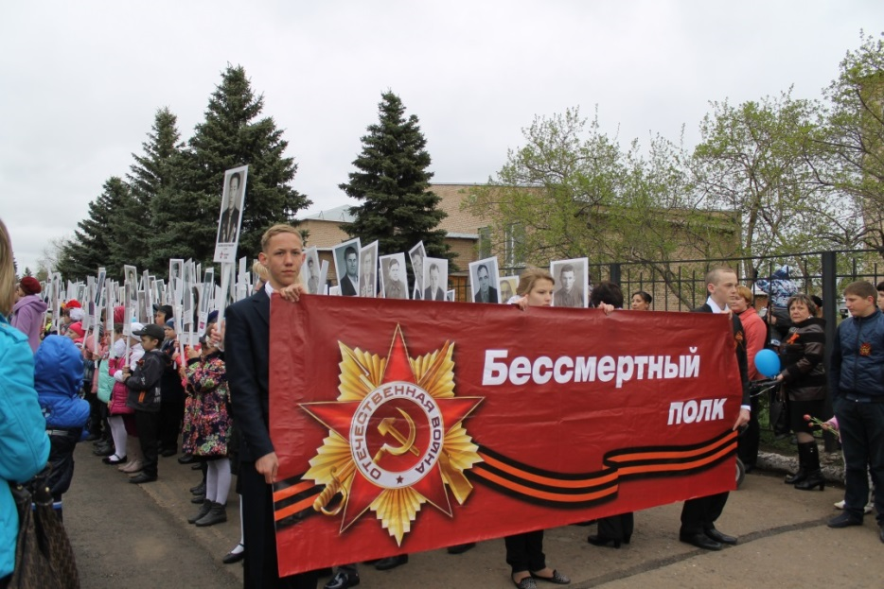
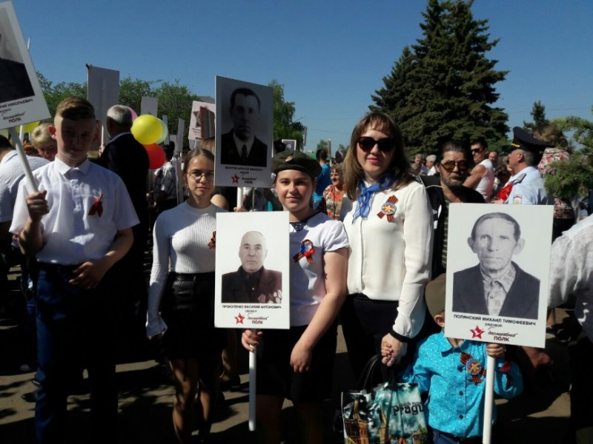
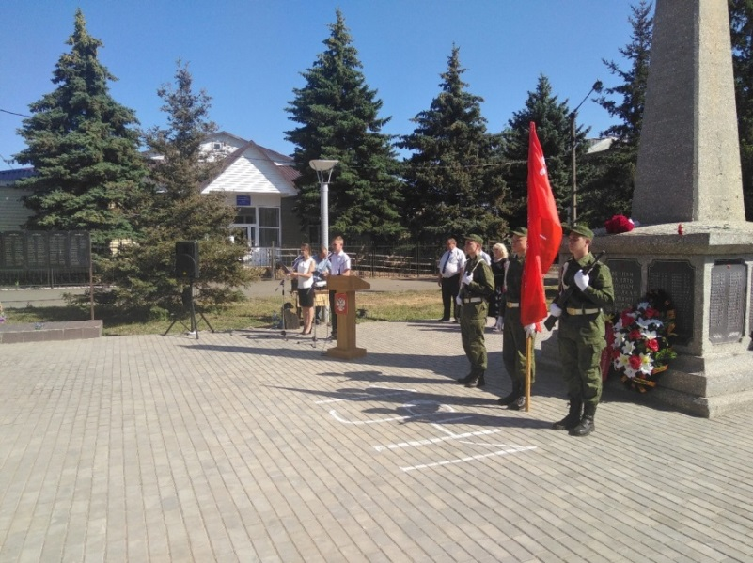
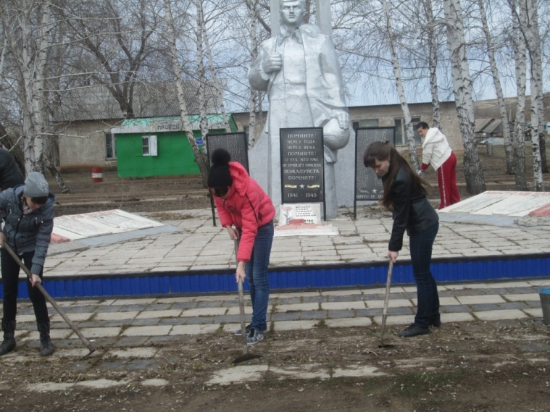
Акции
«Бессмертный полк», «Стяг Победы», флэшмоб «День Победы», «Солдатская каша», «Пост № 1», акция «Обелиск»

Slide 9
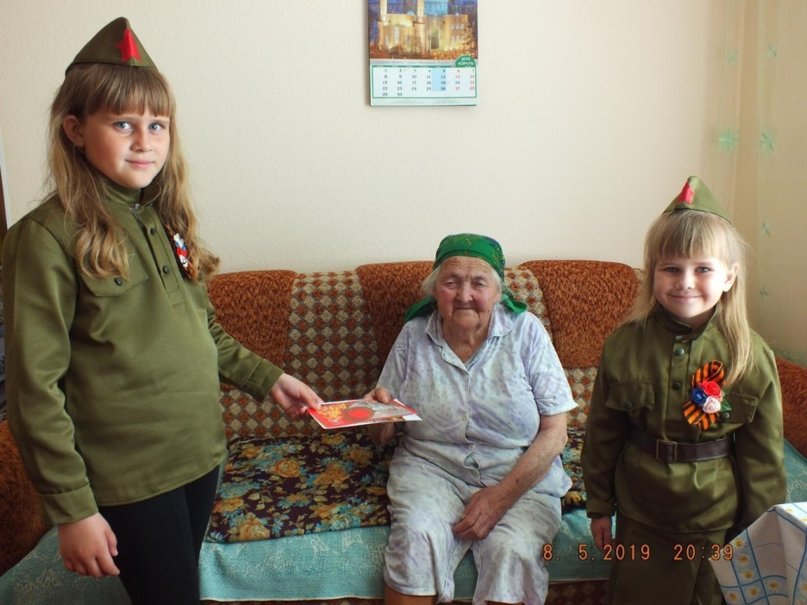
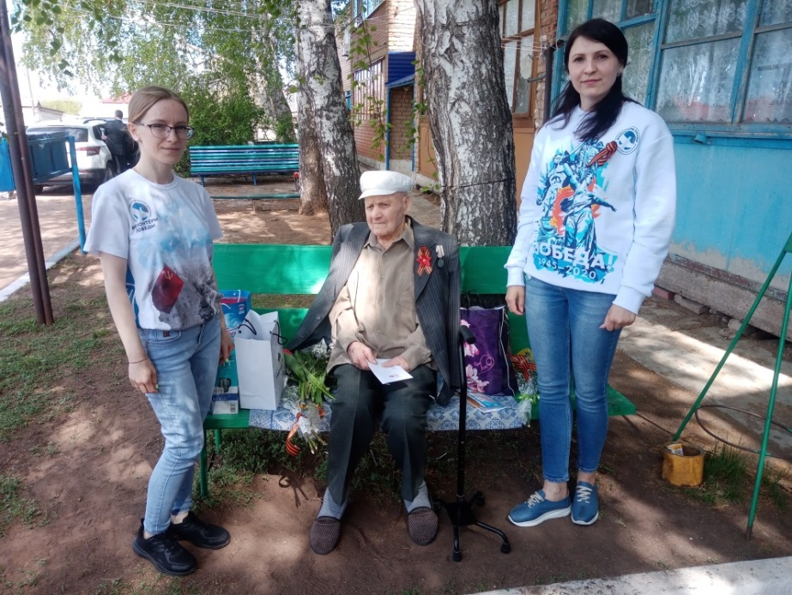
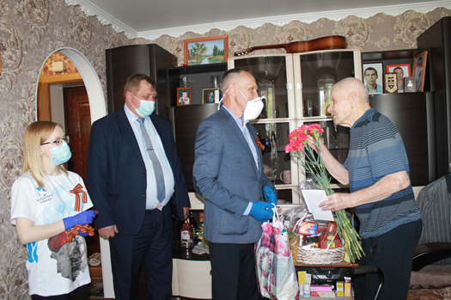
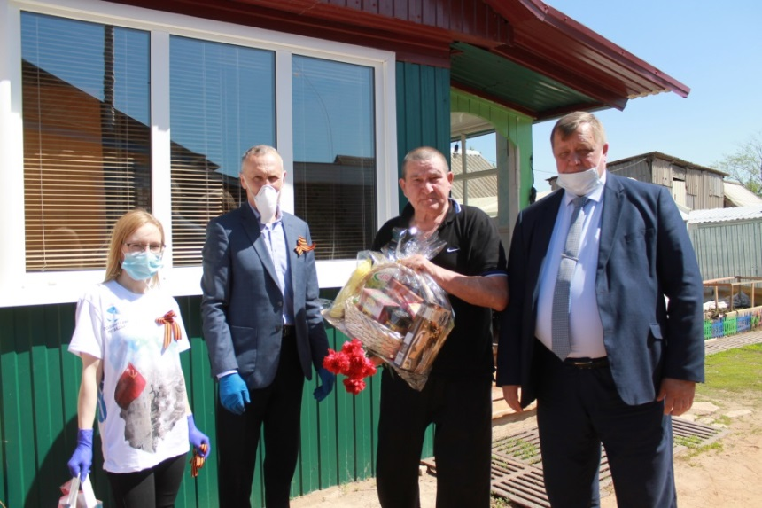
Акции
«Ветеран живёт рядом», «Забота», «Милосердие»,
«Письмо Победы», «Помоги ветерану!»

Slide 10
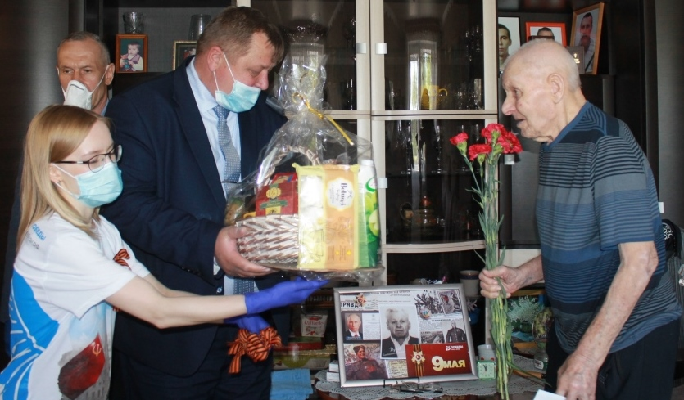
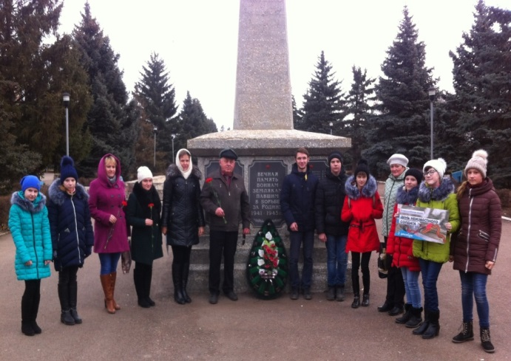
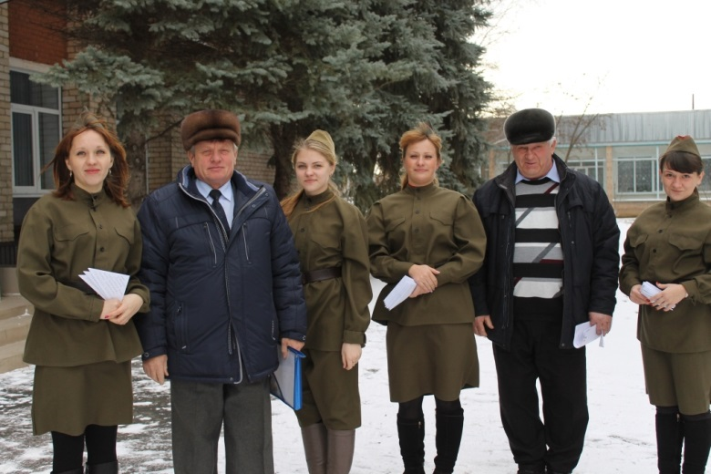
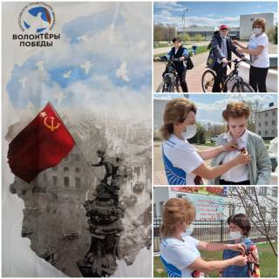
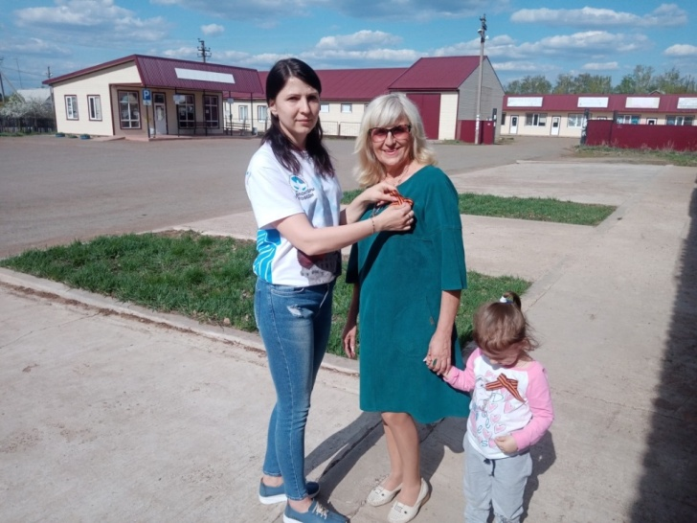
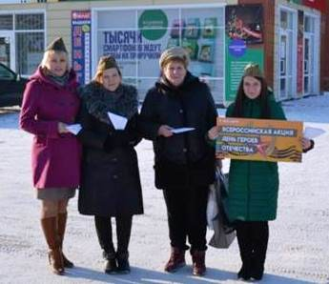
Акции
«Согрей теплом души своей», «Ветераны на связи», «Сирень Победы», «Георгиевская ленточка», «День неизвестного солдата», «День Героев Отечества»

Slide 11
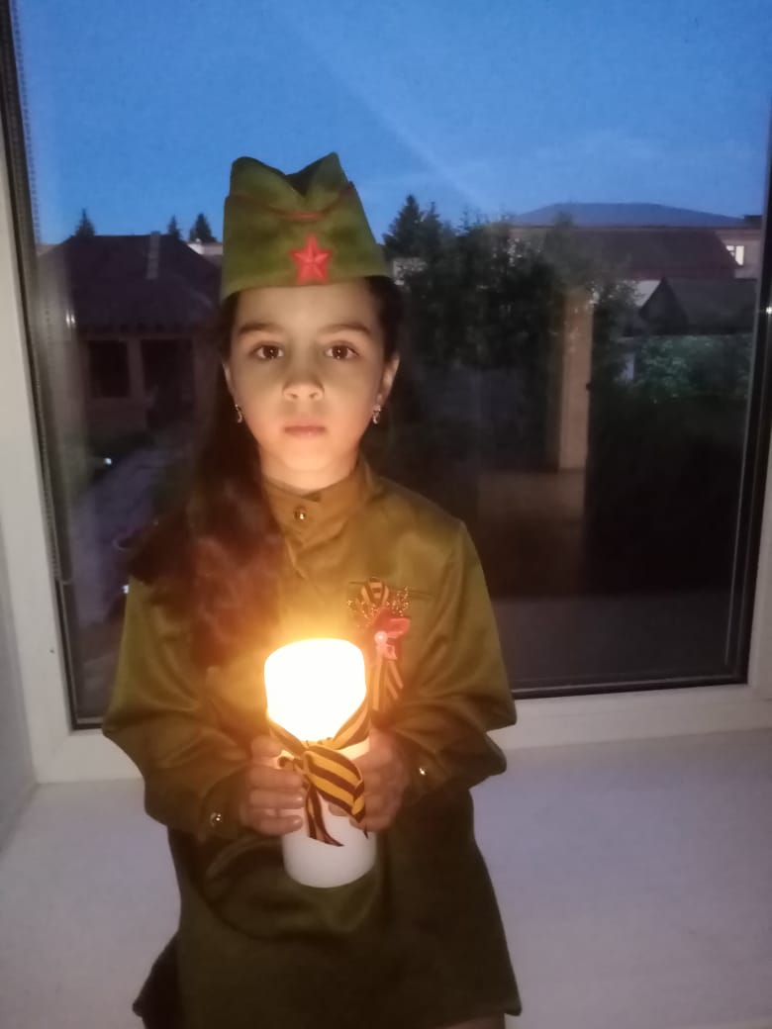
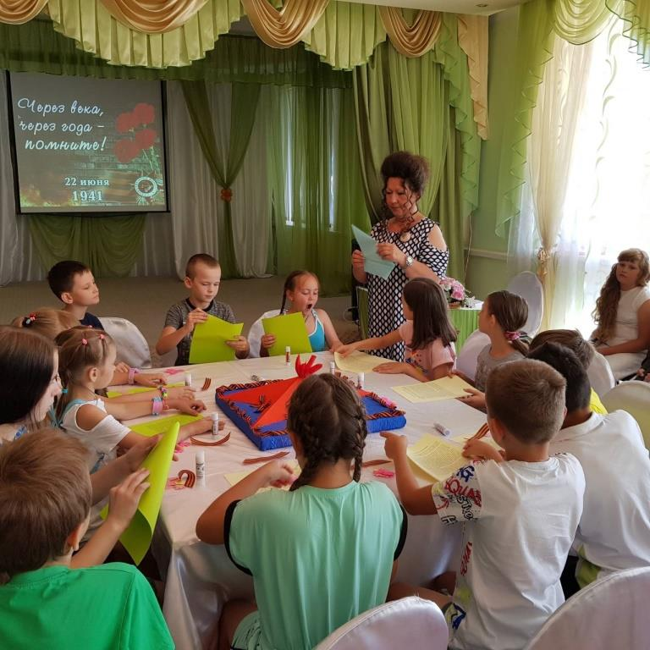
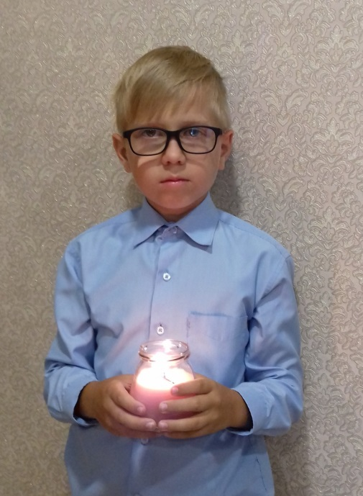
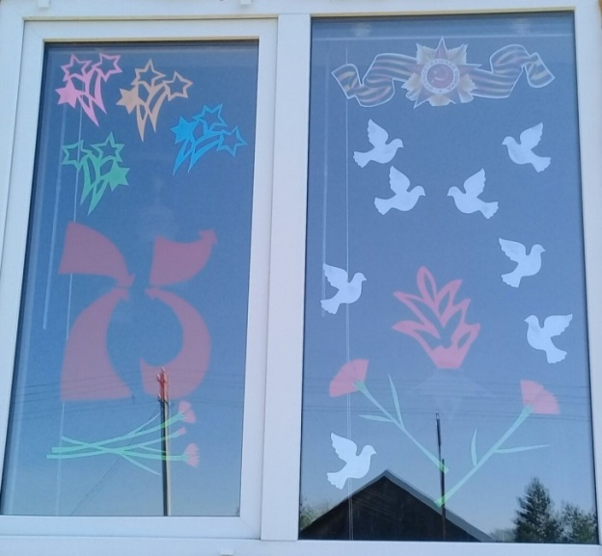
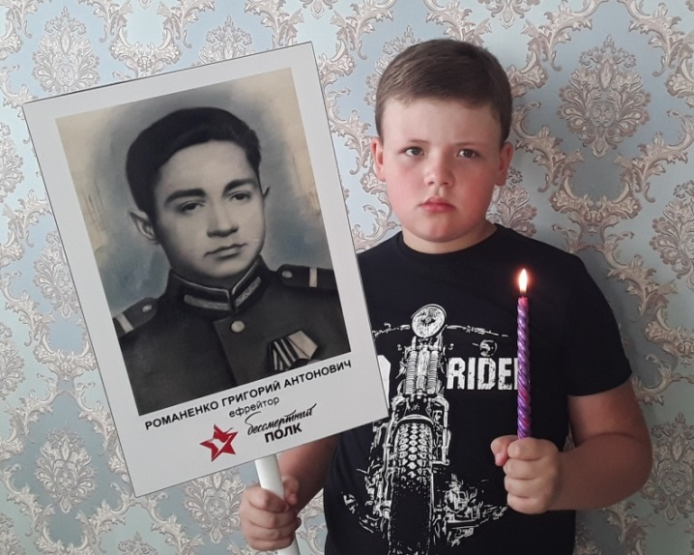
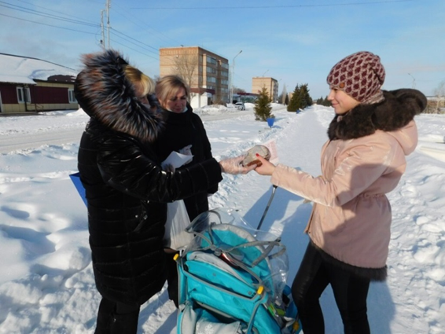
Акции
«Свеча Памяти, «Окна Победы», «Венок Памяти»,
«Блокадный хлеб»

Slide 12
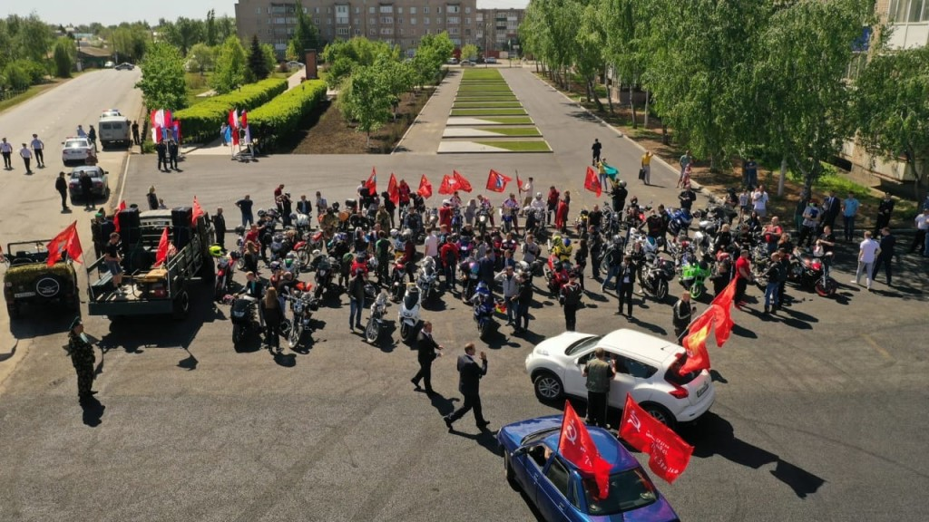
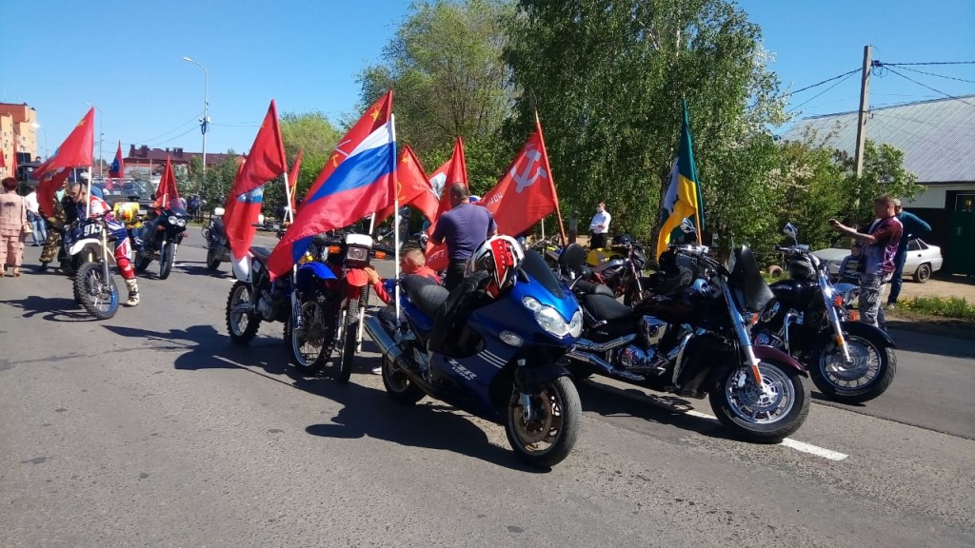
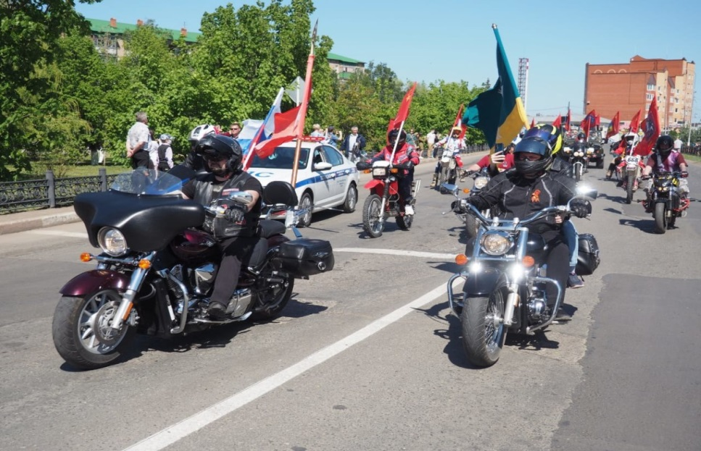
Участие в автопробеге, посвященном Дню Победы

Slide 13
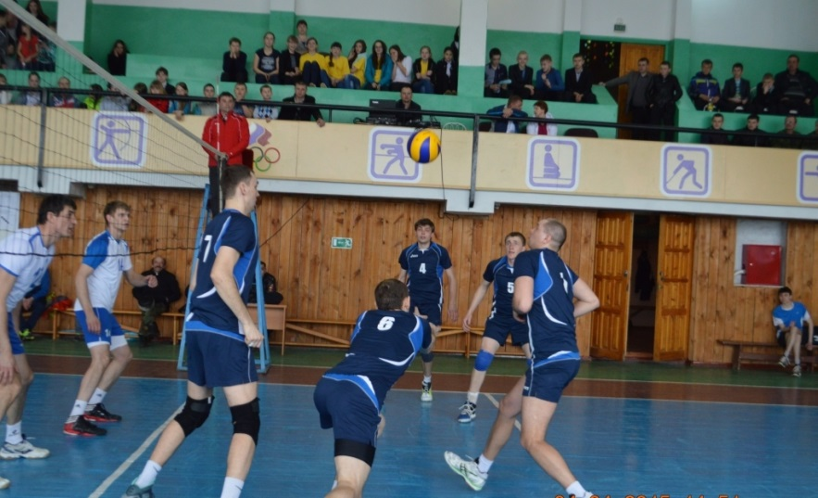
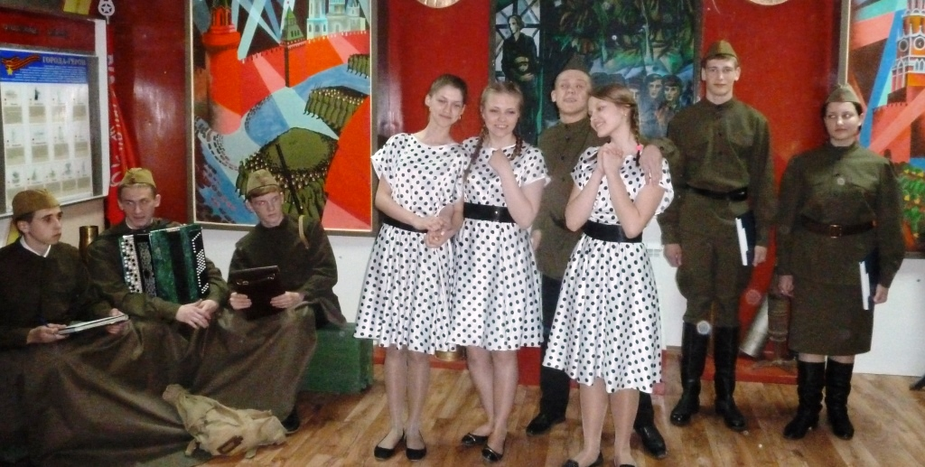
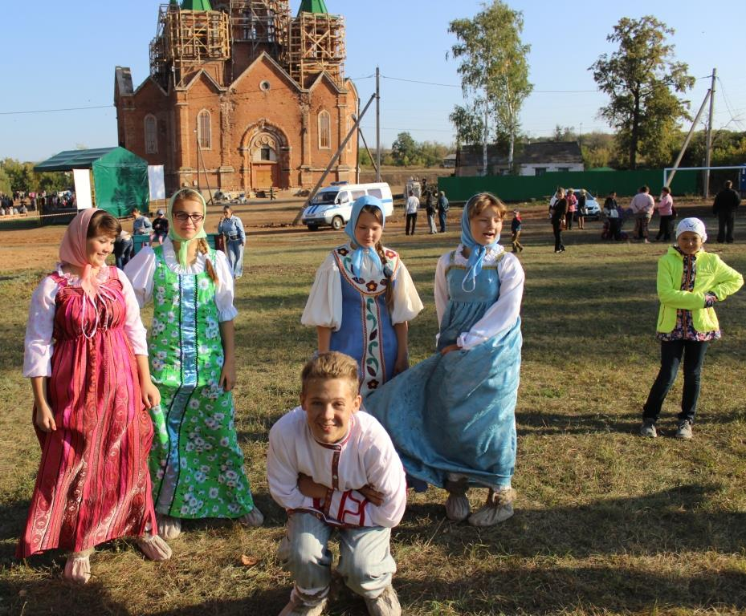
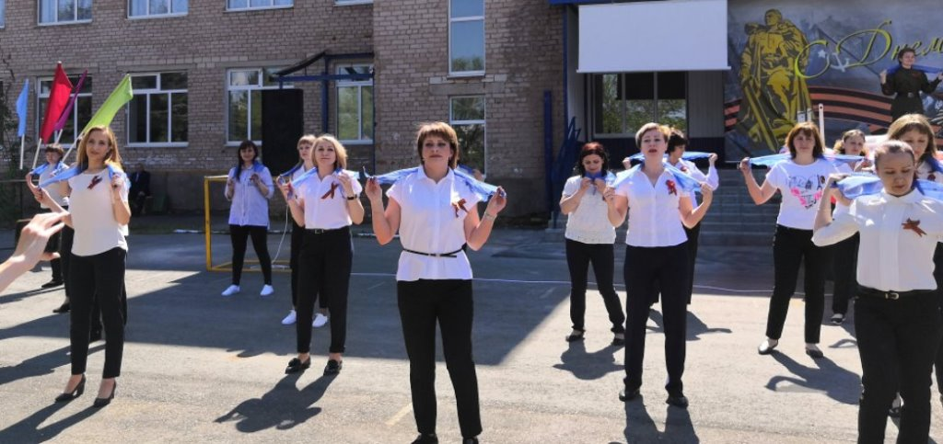
Организация и проведение концертной программы «Даешь молодёжь», спортивных соревнований

Slide 14
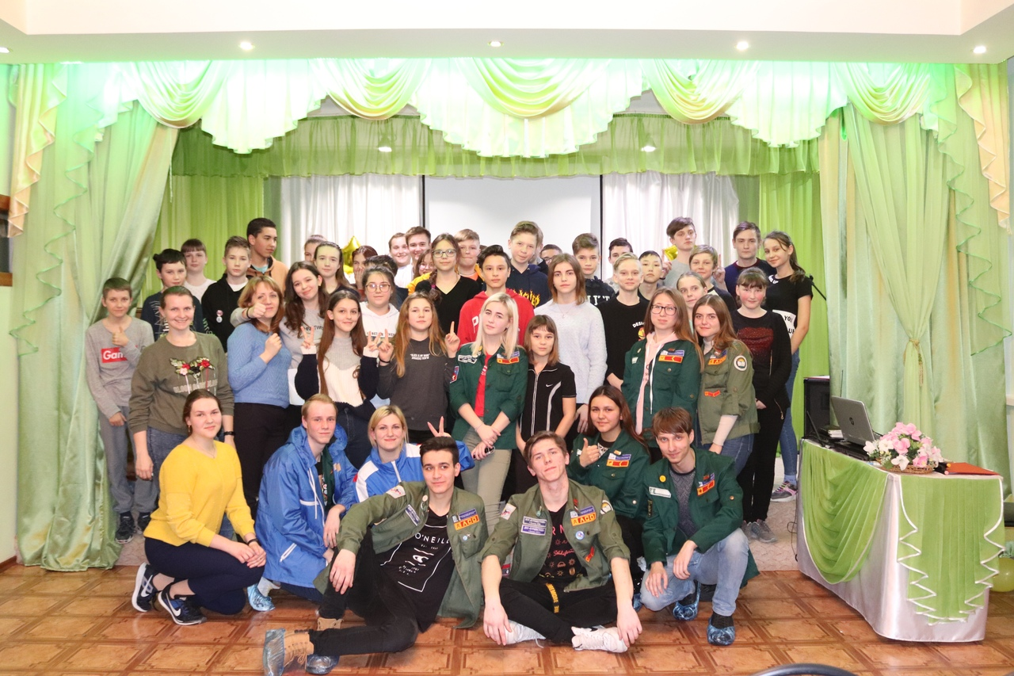
Участие во Всероссийской патриотической акции
«Снежный десант РСО»

Slide 15
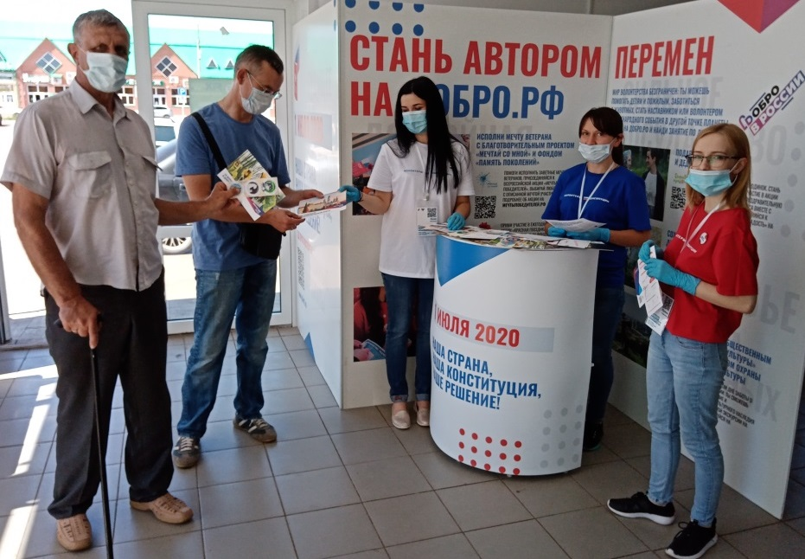
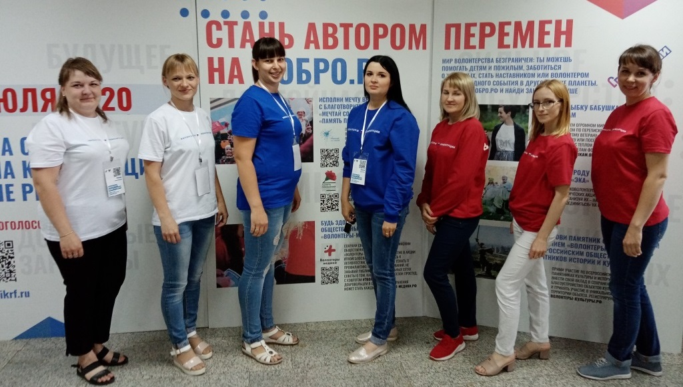
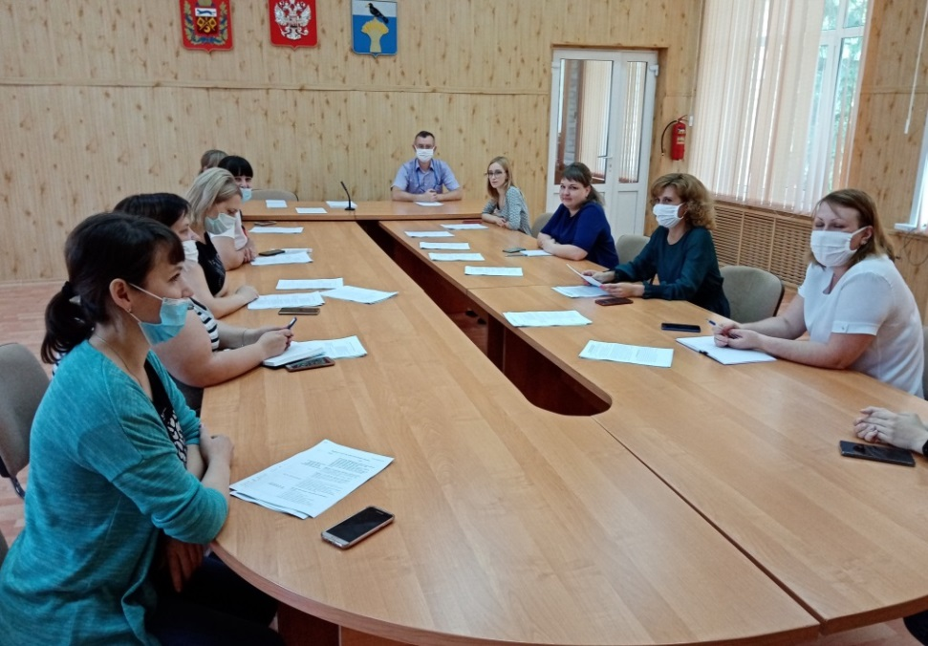
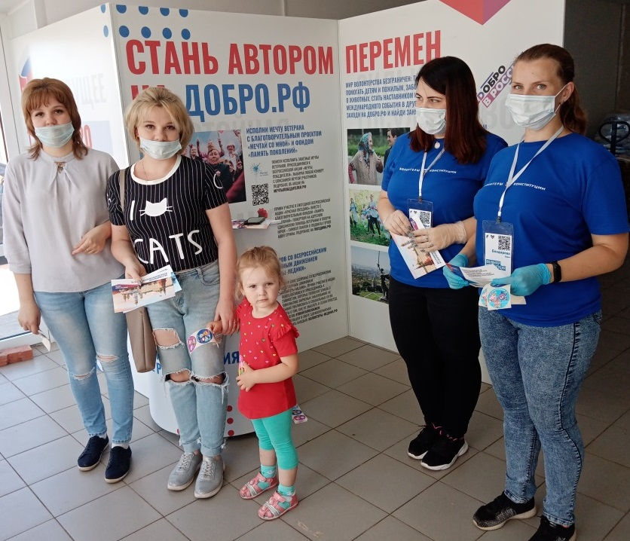
Волонтёры Конституции

Slide 16
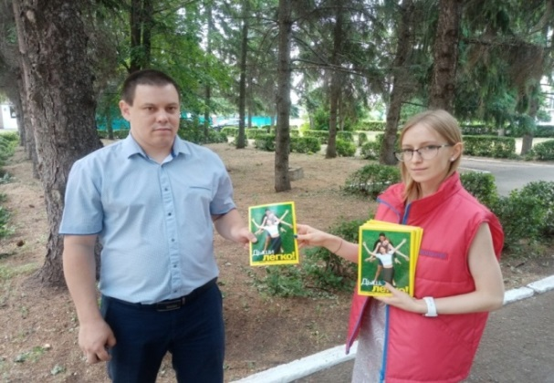
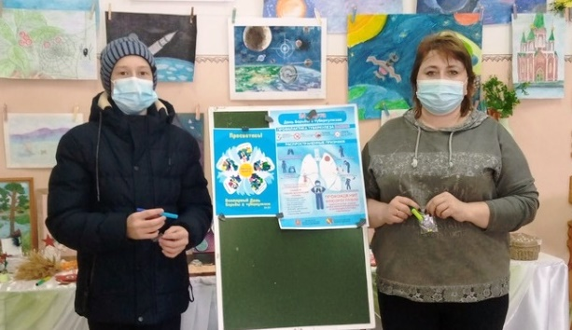
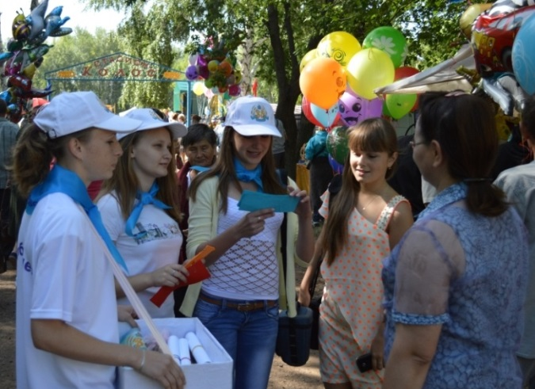
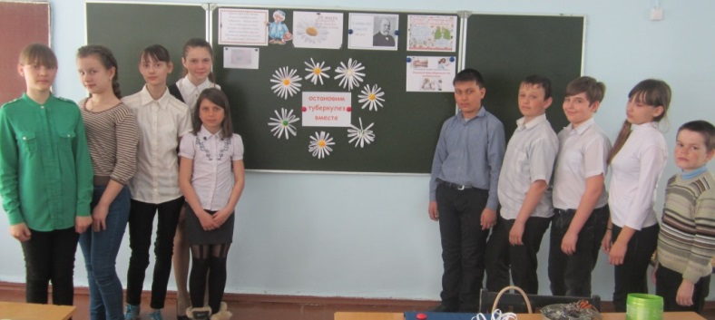
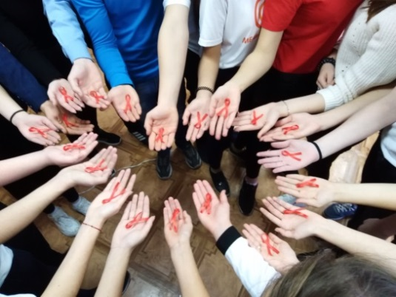
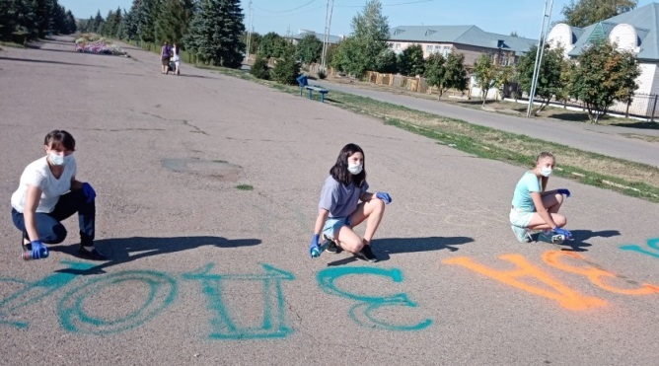
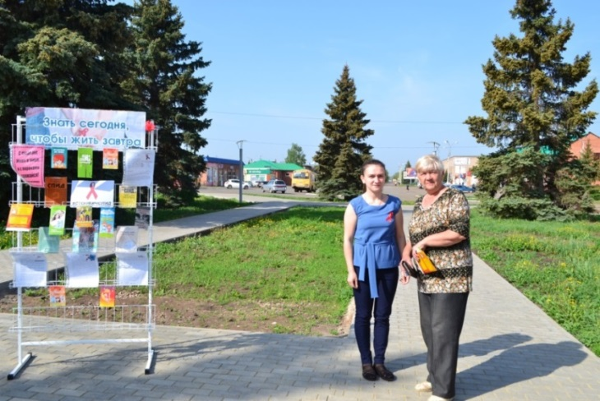
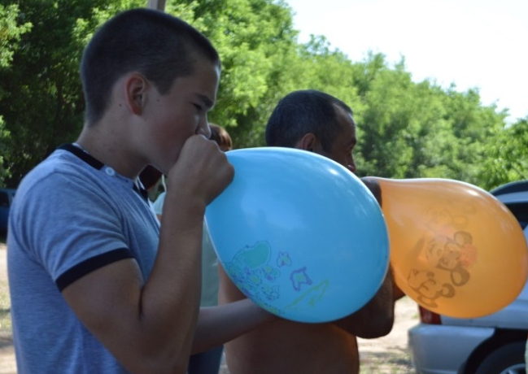
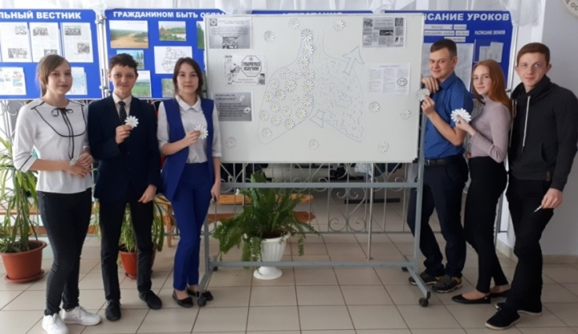
Профилактические акции
«Партизанская реклама», «Нет наркотикам», «Социологический опрос», «Поменяй сигарету на конфету», «Дыши легко», «Я изменю этот мир», «День борьбы с туберкулезом»

Slide 17
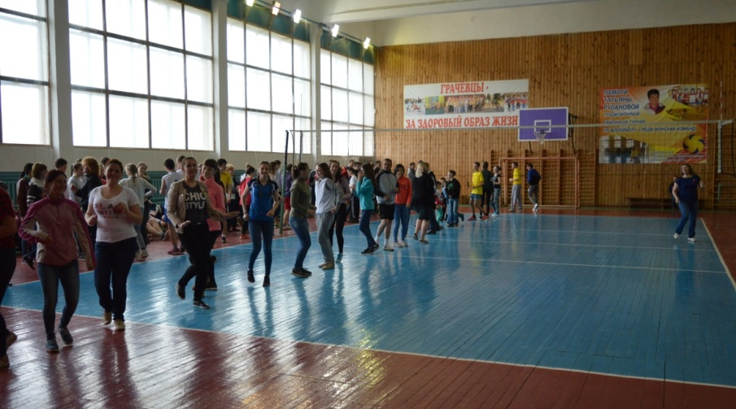
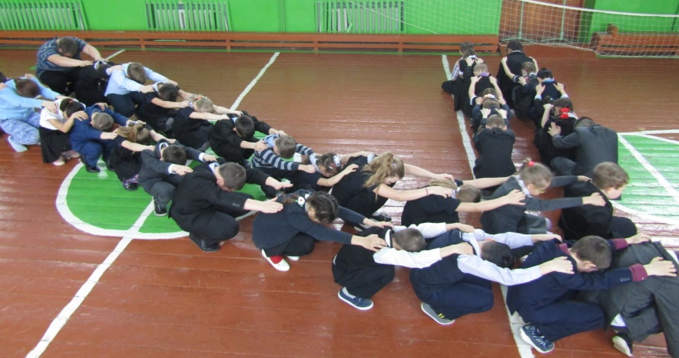
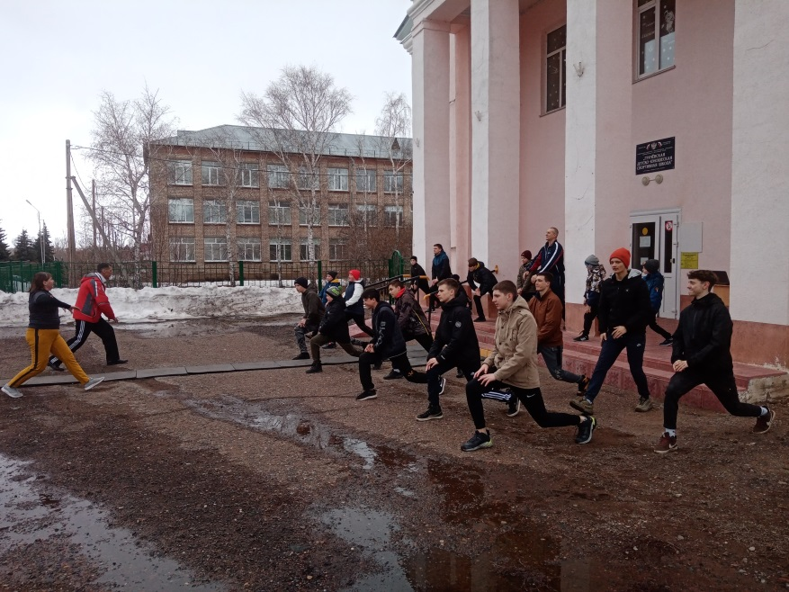
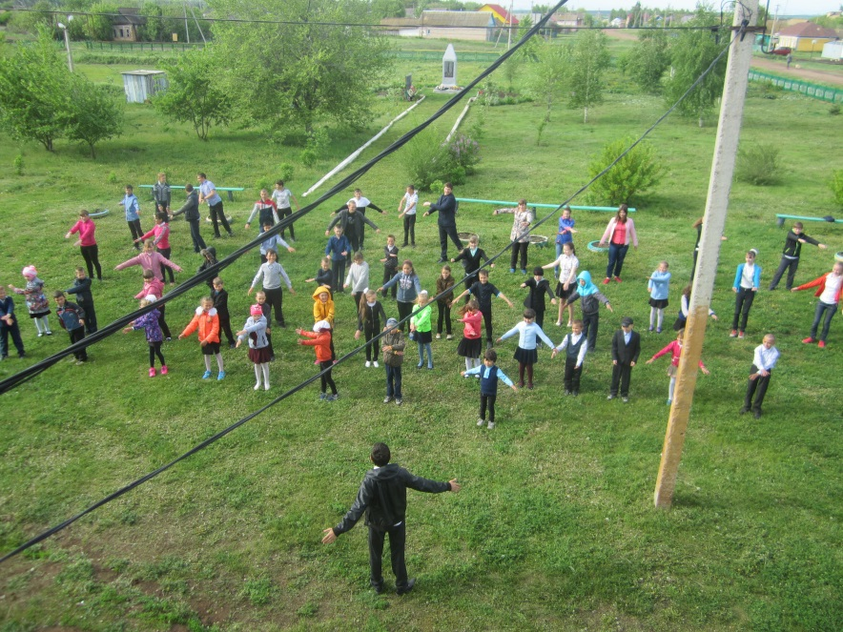
Экологические акции
«Зарядка для жизни», «Космический забег», Неделя здоровья

Slide 18




Акции
«Вода России», «Чистые берега», «Родному селу – нашу заботу! «Живи, родник!», «Накормите птиц зимой», «Зелёная весна»

Slide 19

Рекламная кампания «Пазл добра»

Slide 20





Благотворительная акция «#Щедрый вторник», акция взаимопомощи «#МыВместе»

Slide 21







Событийные акции
«День России», «День народного единства», «Волонтёры Переписи»,
«Спасибо, фельдшер!», «День Государственного флага РФ»

Slide 22





Национальная социальная программа
«Бабушка и дедушка онлайн»

Slide 23
Наши достижения
2020г. – региональный этап Всероссийского конкурса «Доброволец России» - два диплома победителя.
2020 г. – Общероссийская акция взаимопомощи «#МыВместе» – трое добровольцев награждены памятными медалями «За бескорыстный вклад в организацию Общероссийская акция взаимопомощи «#МыВместе».
2017 г. – Областной конкурс добровольцев национальной социальной программы «Бабушка и дедушка онлайн». – Диплом победителя.
2018 г. – Региональный конкурс «Добрый муниципалитет» - Призеры конкурса, 2 место.
2020 г. – областной конкурс команд добровольцев «Лучшие из лучших». – Финалисты конкурса «Добро ONLINE».
2020 г.– Региональный конкурс «Доброволец Оренбуржья-2020». –Памятный знак вручен Ивановой Кристине.
2020 г. – Региональный молодежный инклюзивный форум «Преодоление онлайн». Получен приз от спикера Ксении Комышановой – очки Виртуальной реальности.
2019 г. – районный конкурс социальных проектов «Твоё время». – Диплом победителя проект волонтеров «Вожатская комната».
2020 г. – районный конкурс социальных проектов «Твоё время». – Диплом победителя проект волонтеров «Велопарковка».
2021 г. – районный конкурс социальных проектов «Твоё время». – Диплом победителя проект волонтеров «Мы помним»

Slide 24


«Лучшие из лучших»

Slide 25
Учиться, учиться и учиться…
2019 г - тренинги для тренеров по подготовке профилактических программ;
2020 г - 30 волонтёров по программе «Бабушка и дедушка онлайн»;
2020 г - участие в форуме «Рифей», направление «Молодежные медиа»;
2020 – продвинутые курсы платформы «Добро. Университет». Обучено 12 координаторов добровольческой деятельности, 51 волонтер;
2021 г - по программе «Академия внучат»;
2021 г - зональный семинар «Создание условий, механизмы и возможности поддержки добровольческих и молодёжных инициатив;
2021 г. - продвинутые курсы платформы «Добро. Университет». Обучено 12 координаторов волонтерской деятельности. 6 волонтеров

Slide 26


????
2019 г. Конкурс «Добрый муниципалитет»,
Грант 126 760 руб., приобретено для волонтеров-юнармейцев 12 комплектов военной формы на сумму 123240 рублей, 102 жилетки и 7 галстуков для добровольцев
2019 проект волонтеров «Вожатская комната» выиграл грант в размере 12 000 рублей
2020 году проект добровольцев «Велопарковка» стал победителем, получен грант в размере 20000 рублей
2021 г. – районный конкурс социальных проектов «Твоё время» проект волонтеров «Мы помним»

Slide 27
Информационное обеспечение
Сайт МО Грачёвский район
Сайт МАУ ДО ЦРТДЮ
Социальные сети
Газета «Призыв»
Баннер

Slide 28






Slide 29






Поддержка добровольчества

Slide 30
Наши контакты
http://grachzentr.esy.es/
https://m.vk.com/public103648696
http://www.xn----7sbbgdnwicf2blqhk7g.xn--p1ai/index.php
https://vk.com/id611053665
https://instagram.com/romashkina6291?utm_medium=copy_link

Slide 31

Спасибо за внимание!

